Slide 1
Mikroskop a mikroskopovanie
mikroorganizmy – veľ. < 0,1 mm
svetelný mikroskop
elektrónový mikroskop

Slide 2
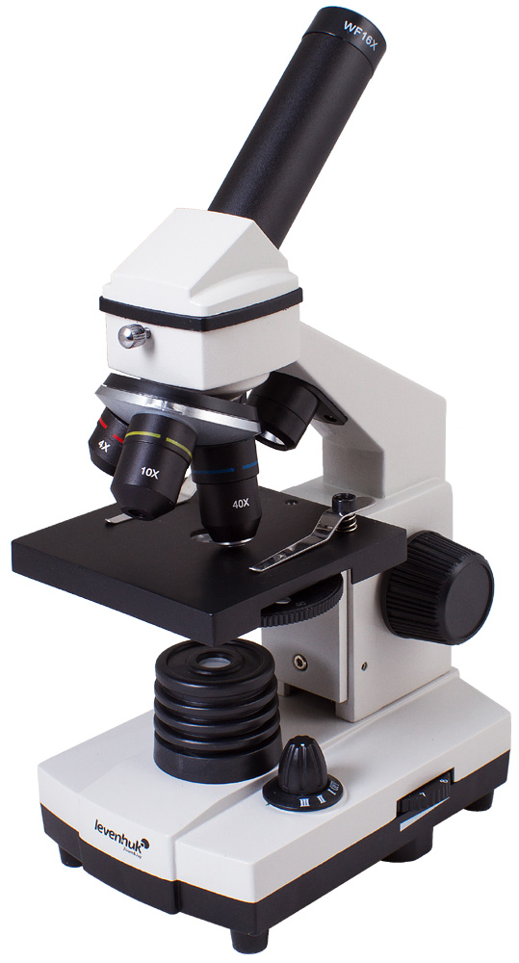
MONOKULÁR
okulár
objektív
rameno
stolček
skrutka
zdroj svetla
Výpočet zväčšenia: okulár x objektív pr. 10x20 200-nás.zv

Slide 3
Príprava preparátu:
Trvalé preparáty – už sú pripravené a farbené
Natívny preparát = živý, pripravujeme v lab.
Potrebujeme:
Podložné sklíčko
Krycie sklíčko

Slide 4
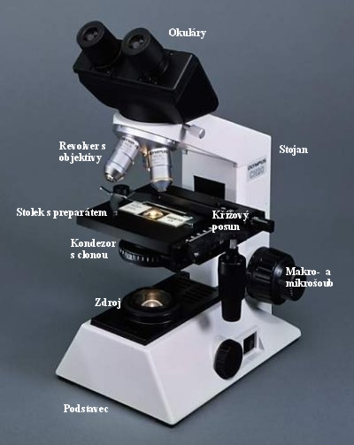
BINOKULÁR

Slide 5
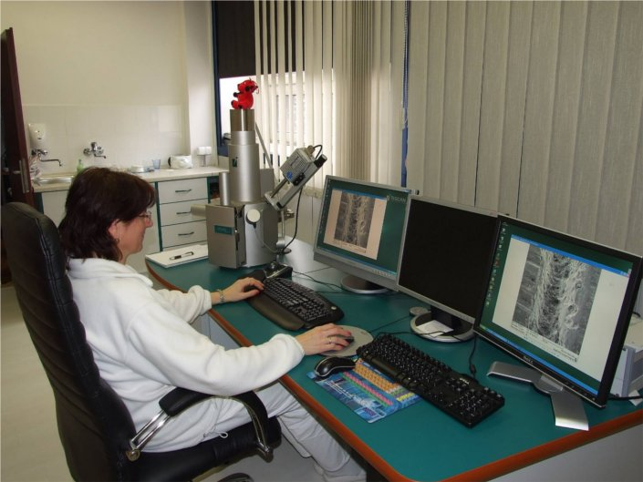
Elektrónový mikroskop

Slide 6
Typy prostredí animácia
https://www.youtube.com/watch?v=rMa9MzP19zI

Slide 7
https://www.youtube.com/watch?v=FU9xE8rxnOo

Slide 8
Hemolýza
https://www.youtube.com/watch?v=Y_w07A7chnk

Slide 9
Vajce v prostrediach
https://www.youtube.com/watch?v=SSS3EtKAzYc

